Slide 1
Campos semânticos e campos lexicais
Iva Svobodová
ÚRJL FFMU
PALESTRA- SEMÂNTICA
9 de março 2015

Slide 2
Campo semântico –definições
Dicionário de termos literários
Carlos Ceia:http://www.edtl.com.pt/
O campo semântico = conjunto de palavras unidas pelo sentido.
https://www.youtube.com/watch?v=FoW6hVk07-s
deve-se evitar a confusão entre campo semântico e campo associativo ou conceptual, porque este não dá conta das relações linguísticas entre os termos considerados.

Slide 3
campo semântico de mãe
Exemplificação:
o campo semântico de mãe inclui:
Nossa Mãe! – Panenko Maria!
mãe-de-família -matka (vdaná s dětmi)
X mãe solteira- svobodná matka
mãe-de-santo= nos candomblés (černošský náboženský rituál) e xangôs (brazilský náboženský obřad afrického původu) , mulher responsável pelo culto dos orixás, que se dirige à divindade, recebendo as instruções que transmite aos crentes
terra-mãe = matička země
filho de sua mãe – celá matka
mãe coruja/galinha – matka milující opičí láskou
como a mãe de São Pedro – jako kůl v plotě
mãe-de-água-pramen, vodní nádrž
mãe-da-lua – potu obecný (noční pták podobný sově, zpěv připomíná smích)

Slide 4
Campo semântico –definições
O campo semântico é, pois, toda a área de significação de uma palavra ou de um grupo de palavras.
Exemplificação:
Descrição do campo semântico da palavra luva:
(incluiremos nele todas as possibilidades semânticas) luvaria
luveiro/luvista-rukavičkář
assentar como uma luva-padnout jako ulitý
lançar a luva- provokovat, vyzývat
com luvas de pelica – v rukavičkách
escrever com luva branca- psát čistým stylem
deitar a luva-zahodit rukavičky a přejít k činům
macio como uma luva-hebký jako samet

Slide 5
Fundadores e continuadores da Teoria dos Campos Semânticos
Foi Jost Trier e Johann Weisgerber quem desenvolveu a teoria dos campos semânticos.
COSERIU, Eugenio.
GECKELER, Horst.
SAUSSURE, Ferdinand.
TRIER, Jost.
ULMANN, Stephen

Slide 6
Propriedade limitada e a utilidade dos campos semânticos
A teoria dos campos semânticos tem-se concentrado apenas em alguns grupos bem definidos como as cores, as relações de parentesco, as experiências religiosas, etc. Segundo Stephen Ullman:
“a teoria dos campos fornece um método valioso para abordar um problema difícil mas de crucial importância: a influência da linguagem no pensamento. Um campo semântico não reflecte apenas as ideias, os valores e as perspectivas da sociedade contemporânea; cristaliza-as e perpetua-as também; transmite às gerações vindouras (budoucí) uma análise já elaborada da experiência através da qual será visto o mundo, até que a análise se torne tão palpavelmente inadequada e antiquada que todo o campo tenha de ser refeito.» (Semântica, 4.ª ed., Fundação Calouste Gulbenkian, Lisboa, 1977, p. 523.)

Slide 7
campo semântico de bola:
bola de futebol
bola de neve
bola de Berlim - koblih
estás uma bola -
bola de gude – duhové kuličky (hra: berlinde)
bola de cristal
bola o da bola
não ir à bola com alguém - nemít koho rád
Ora, bolas! Hrome, sakra!
comer bola – nechat se podplatit
dar tratos á bola – lámat si hlavu s čím
estar com a bola branca – mít z pekla
não dar a bola - nevěnovat pozornost

Slide 8
Campo semântico de morte:
bater a bota
bater as pentufas
partir
falecer
ir desta para melhor
dar o badagaio - omdlít
apagar-se
às portas da morte – na pokraji smrti
odiar de morte –nenávidet k smrti
estar às portas da morte – být nasmrtelné posteli
pena de morte – trest smrti
ser de morte – být hrozný
silêncio de morte – hrobové ticho
morte macaco – nedůstojná smrt
morte natural – přirozená smrt
Pensar na morte da bezerra - přemýšlet o nesmrtelnosti chrousta (bezerra–jalovice)

Slide 9
campo semântico de pé
bater o pé –dupat nohou (u dětí)
não tem pés nem cabeça
pés feitos
ao pé de – blízko čeho
dar com os pés - opustit, odmítnout
estar de pé– stát
ir a pé– jít pěšky
turista de pé descalço battůžkář
com as coisas nesse pé– za této situace
lamber os pés– lízat paty
meter os pés na algibeira – dát si nohy na stůl
nao chegar aos pés de
sabes bem de que pé coxeias – víš, kde tě noha tlačí

Slide 10
campo semântico de nota
a nota de banco - bankovka.
nota musical
notas duplas - dvojhmat
nota diplomática
nota de rodapé/de pé da página – poznámka pod čarou
nota de esclarecimento -vysvětlivka
ser digno de nota – stát za zmínku
de boa nota– těšící se dobré pověsti
nota promissória – dlužní úpis
nota de débito – vrubopis

Slide 11
campo semântico de coração:
O coração é um órgão do corpo humano.
A minha tia tem um coração mole.
És um coração de manteiga.
A minha primeira namorada tinha um coração de pedra.
O Chiado é o coração de Lisboa.
A minha mãe tem o coração perto da boca.
A Vitória partiu o coração ao ex-namorado.

Slide 12
campo semântico de justiça:
Praticar a justiça de Fafe.
(= forma violenta de resolver os assuntos)
O João disse de sua justiça .
(= disse aquilo que pensava)
A polícia atuou com justiça .
(= atuou de maneira justa, imparcial)
Os adeptos fizeram justiça a Jorge Jesus.
(= reconheceram-lhe razão)
pela fieira da justiça
(podle litery zákona)

Slide 13
Justiça de Fafe
A lenda da Justiça de Fafe é uma apologia da justiça popular. Um dos maiores símbolos referenciais de Fafe, é vista como o espírito e o verdadeiro ex-libris desta localidade, e foi celebrada por um monumento na cidade.
A versão mais difundida desde o início do século XIX foi objecto de um longo poema de Inocêncio Carneiro de Sá, o Barão de Espalha Brasas. Narra um episódio, registado no século XVIII e protagonizado pelo Visconde de Moreira de Rei, político influente no concelho e homem de bem mas não de levar afrontas para casa.
Deputado às Cortes, terá chegado atrasado a uma sessão daquele órgão monárquico, no que terá sido censurado grosseiramente por um marquês, também deputado, que chegou ao desplante (mít tu drzost) de lhe chamar "cão tinhoso“ (prašivý pes) . O visconde (vikomt) fingiu não ouvir o impropério (urážka) e mostrou-se tranquilo durante a sessão mas, finda aquela, interpelou (interpelovat, dotazovat se) o marquês petulante (drzý, troufalý), repreendendo-o (kárat) pelas palavras descorteses que lhe havia dirigido. Em vez de lhe pedir desculpa, este arremessou-lhe provocadoramente as luvas no rosto, convocando-o para um duelo.
Ao ofendido competia escolher as armas, e quando todos pensavam que iria preferir espadas ou pistolas, como era usual na altura, o visconde apresentou-se para o recontro munido de dois resistentes varapaus (silné bidlo). O marquês não sabia manejar esta arma grosseira mas o visconde, perito na arte do jogo do pau, tradicional nesta região, espancou o seu opositor. À gargalhada perante o acontecimento, os populares que presenciavam não se contiveram e gritaram: "Viva a Justiça de Fafe!".
Outra versão narra as consequências de um pedido de casamento por parte dum lisboeta. Mas quando o noivo se recusou a casar, o pai da rapariga perseguiu-o e aplicou-lhe a Justiça de Fafe.
O Monumento à Justiça de Fafe, evocativo desta tradição e da autoria de Eduardo Tavares, foi inaugurado em 23 de agosto de 1981 na rua João XXIII desta cidade. Consiste em um estátua com a particularidade de representar um homem a bater noutro com um pão (e não uma vara) e foi colocada nas traseiras do tribunal de Fafe, insinuando que quando a justiça oficial não funciona, a mão popular apresenta-se.
https://www.youtube.com/watch?v=_97RIx2AAeg
https://www.youtube.com/watch?v=_97RIx2AAeg
https://www.youtube.com/watch?v=qDdrgXZ319w

Slide 14
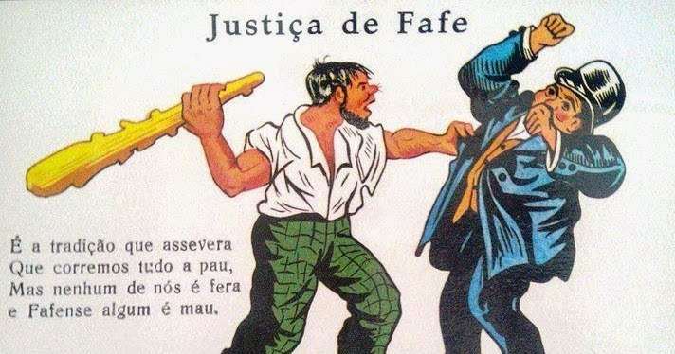
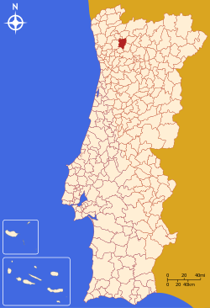
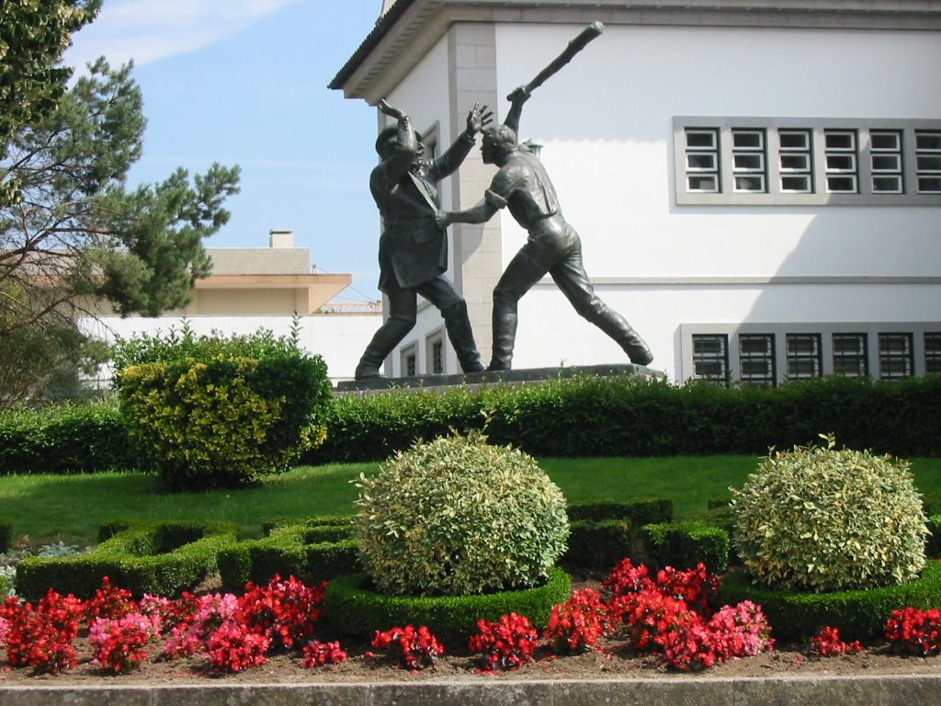

Slide 15
campo semântico de luz:
Os meus filhos são a luz dos meus olhos.
(= são o meu orgulho, são muito amados)
A Maria já deu à luz.
(= teve um filho)
Subimos a persiana para dar luz à sala.
(= iluminar)
O esclarecimento do professor fez luz sobre a dúvida do aluno.
(= esclarecer)
A direção da escola tem luz verde para fazer obras.
(= autorização)

Slide 16
campo semântico de conta:
Paguei a conta da água. (= despesa, fatura)
Ele abriu uma conta fantasma. (= conta em nome de um cliente fictício)
O João ajustou contas com a Joaquina. (= castigar, vingar-se)
A justiça vai chamar Jorge Jesus a contas . (= exigir explicações)
O Pedro deu conta da limpeza da casa. (= realizar, fazer)
Ela fez de conta que não ouviu. (= fingiu)
A Sónia trabalha por conta própria. (independentemente, por siprópria)
Isso não são contas do meu rosário. (= não é da minha competência, do meu interesse)
As silvas tomaram conta do jardim (= invadiram)

Slide 17
campo semântico de nuvem:
Aquela nuvem está a tapar o sol.
O professor foi às nuvens com a minha resposta. (irritou-se)
Caí das nuvens com a derrota no Porto. (= fiquei desiludido)
O incêndio provocou uma nuvem escura que escondeu o céu. (fumo espesso)
Uma nuvem de gafanhotos devastou o Egito. (= grande quantidade)
A Joana anda nas nuvens com o novo namorado. (= anda feliz)
Uma nuvens abateu-se sobre o rosto da Miquelina após a notícia da morte da avó. (= ficou muito triste)

Slide 18
campo semântico de verde:
A mação ainda está verde. (= não está madura)
Aquela professora ainda não está muito verde. (= é muito inexperiente)
Que saudades dos meus verdes anos! (= juventude)
A carne verde é desagradável. (= não salgada)
cair no verde = fugir, esconder-se no mato.
ficar no verde = [Brasil] • [Brasil] Enfurecer-se.
não deixar verde nem seco = Destruir tudo. = ASSOLAR
verde elétrico = brčálově zelený
ficar verde de inveja = zblednout závistí

Slide 19
campo semântico de céu:
O golo do Benfica caiu do céu. (= foi bem vindo ou foi casual)
A Josefina foi para o céu. (= morreu)
Os dejetos correm a céu aberto. (= ao ar livre, a descoberto)
Os candidatos autárquicos prometem o céu e a terra.
(= superou obstáculos, usou todos os meios possíveis)
Ele moveu céu e terra para provar a inocência do filho.
(= fez todo o possível)
Aquilo foi de bradar aos céus. (= foi escandaloso, censurável)

Slide 20
Campo lexical
Campo lexical é o conjunto de palavras ou expressões que se referem ao mesmo domínio da realidade.
Exemplificação:
o campo lexical de vestuário: calças, camisola, meias, camisa, chapéu, sapatos, saia, vestido, etc.

Slide 21
Campo lexical
campo lexical de futebol: estádio, jogador, bola, equipa, árbitro, golo...;
campo lexical de escola: biblioteca, quadro, livros, cadernos, disciplina...;
campo lexical de pintura: quadro, pincel, tinta, cavalete(malířský stojan), tela, exposição...;
campo lexical de floresta: pinheiros (borovice), faia (buk), carvalhos (dub), urso, caverna, pântanos (bažina, močál), lobo, javali, veado (jelen), veado campeiro (srnec)
campo lexical de mar: barco, areia, onda, marinheiro...

Slide 22
A não coincidência das definições
Não são, efe(c)tivamente, coincidentes as definições de campo semântico e de campo lexical que poderemos encontrar em diferentes gramáticas, o que não significa, necessariamente, que alguma esteja errada. Significa, sobretudo, que se fazem abordagens diferentes, partindo de conceptualizações distintas. Porém, se, em investigação, a divergência pode até ser salutar, o mesmo não se aplica quando os conceitos são trazidos para o ensino e aprendizagem explícitos da língua portuguesa no ensino básico ou no secundário

Slide 23
TLBS
Terminologia Linguística para os Ensinos Básico e Secundário de Portugal.
No dia 24 de Dezembro de 2004, foi publicada a portaria1488/2004 que aprova a Terminologia Linguística para os Ensinos Básico e Secundário de Portugal, disponível no endereço ele(c)tró[ô]nico do "Diário da República" . Este documento, que prevê um período experimental de três anos, vem substituir a Nomenclatura Gramatical Portuguesa, em vigor desde 1967 (Portaria 22 664/67 de 28 de Abril).

Slide 24
definições de acordo com TLEBS
E, neste aspecto, as definições apresentadas na base de dados que serve de suporte à nova terminologia (TLEBS) não contribuem para clarificar. Com efeito, campo semântico é aí definido como um
«Conjunto estruturado de unidades lexicais, expressões lexicalizadas ou outras unidades linguísticas, unidas semanticamente por traços comuns em torno de um conceito-chave. Exemplos: Campo semântico em torno do conceito de morte: dar o badagaio; bater a bota; ir desta para melhor; apagar-se, etc.»

Slide 25
definições de acordo com TLEBS
Por sua vez, campo lexical tem a seguinte definição:
«Conjunto estruturado de unidades lexicais reunidas pelas relações semânticas existentes entre si e referindo um campo conceptual comum. As cores do arco-íris formam um campo lexical […] Notas: As relações estabelecidas entre unidades lexicais pertencentes a um mesmo campo lexical são de natureza léxico-semântica.»

Slide 26
MAS....
o PROBLEMA é que o vocabulário e as expressões utilizadas para ilustrar o campo semântico se encaixam na perfeição na definição de campo lexical:
Nas várias expressões que podem ser utilizadas para designar a morte (morte natural, morte macaco...) existe um «campo conceptual comum»: a morte.
E se em vez das cores do arco-íris for a totalidade das cores, onde se encaixam?
A resposta relativa à delimitação das fronteiras entre os dois conceitos parece ser muito vaga, não é, em nenhuma caso, definitiva.
Há fontes que apresentam o campo semântico como o conjunto de sentidos que uma dada palavra pode ter em contextos variados:

Slide 27
mais definições
Campo semântico
«....o vocabulário enquanto sistema de cadeias parciais articuladas entre si. O vocabulário não é, pois, um inventário rígido de componentes independentes e isoladas, mas uma série de elementos combináveis que, estruturados em campos, constituem a totalidade do léxico.»

Slide 28
campo associativo
Termo que amplia as noções saussureanas de relação associativa e de série associativa e que, segundo Bally e outros linguistas, designa a totalidade das séries associativas de um termo ou conjunto de termos. Os campos associativos, que estão ligados a factores afectivos, intelectuais, culturais, e ao domínio da
experiência de cada indivíduo, variam de locutor para locutor e podem constituir-se segundo os eixos dominantes ou exclusivos, podendo mesmo parecer
completamente aleatórios do ponto de vista linguístico.»

Slide 29
campo conceptual
Termo que refere a organização estrutural de uma área conceptual por um sistema linguístico particular, partindo do pressuposto de que se encontra uma substância de significado não estruturada subjacente ao vocabulário de todas as línguas.
Distingue-se de campo lexical, que designa especificamente o conjunto de lexemas de que uma língua se serve para, em função das relações de sentido
existentes entre os mesmos, abranger e estruturar uma área conceptual. Assim, é possível falar no campo conceptual das cores, que linguisticamente se realiza
num campo lexical que inclui lexemas como "preto", "branco", "azul", etc.»

Slide 30
campo lexical
Refere o conjunto de lexemas que, organizados em função das relações de sentido
existentes entre si, abrangem uma determinada área de significação, estruturada
num campo conceptual. Exemplo: o campo conceptual das relações de parentesco é
linguisticamente veiculado por um campo lexical que inclui lexemas como "pai",
"mãe", "filho", etc.

Slide 31
campo morfológico
Os campos morfológicos têm por base analogias no plano do significante (semelhanças formais). Deste modo, as palavras que têm o mesmo prefixo (auto-, por exemplo), o mesmo sufixo, ou o mesmo radical, pertencem a um mesmo campo morfológico.

Slide 32
campo morfossemântico
Os campos morfossemânticos combinam as relações de forma (significante) e de
sentido (significado), numa dupla perspectiva sincrónica e diacrónica. Eles
agrupam em torno de uma determinada palavra a totalidade dos seus derivados e
compostos, tendo em conta expressão e conteúdo.

Slide 33
campo nocional
Termo que refere um conjunto organizado cujos elementos possuem um denominador semântico comum, se delimitam reciprocamente, e são delimitados pelos elementos periféricos de outros campos. De um ponto de vista terminológico, o campo nocional pode ser agrupado em torno de uma noção-chave.

Slide 34
campo semântico
Termo que refere um conjunto de lexemas ou outras unidades linguísticas que se
encontram ligadas semanticamente. O termo surge muitas vezes como sinónimo de
campo lexical, mas é necessário ter em consideração que este, ao contrário de
campo semântico, tem uma significação menos ampla, pois designa apenas conjuntos de lexemas.»
soubor slov a výrazů, mezi nimiž jsou určité sémantické vztahy (sémantické pole času, místa apod.), např. jít – jet – cestovat, z oblasti barev bílý, žlutý, červený, modrý

Slide 35
campo temático
Os campos temáticos constituem conjuntos de termos funcionalmente possíveis no interior de uma determinada situação temática e cuja organização interna depende de um certo número de parâmetros emprestados à actividade psicossocial.
Ex:
O campo temático da "casa" compreenderia o que diz respeito ao "edifício" (hall, escada, elevador, degrau, etc.),
à "construção" (materiais, etc.)
ao "lugar de habitação" (função, decoração, etc.),
"à localização" (vizinhança, rua, bairro, etc.),
e a organização destes termos dependeria das actividades do indivíduo que
se encontrasse nessa situação temática. Verificamos que a noção de campo temático se inscreve na encruzilhada da linguística, da psicologia e da sociologia.

Slide 36
relação entre campo lexical e campo semântico
Pela leitura de todas as definições apresentadas, podemos concluir que a relação entre campo lexical e campo semântico é muito estreita, podendo cada conceito ser utilizado em contextos idênticos.
fala-se, portanto, de campos léxico-semânticos.

Slide 37
A.C.Macário Lopes – análise de casos concretos de campos lexicais e a organização lexical
o mundo das cores - um campo aberto suscetível de ser alargado em função da experimentação crescente:
rosa-choque
verde-benetton
fúschia-paixão
castanho-bronze

Slide 38
A.C.Macário Lopes –organização do campo lexical
critérios da organização lexical depreende-se das dimensões selecionadas e da tipificação das propriedades.
Um dos exemplos das propriedades definitórias (= propriedades constatnes e regulares que representam uma condição necessária.
no caso dos seres vivos – distinguem-se dois traços humanos [+]; / [-]
[+ humano] – abrange seres animais racionais que na nossa cutura confina aos humanos
[- humano]- alberga os animais considerados na nossa cultura irracionais (embora escalarmente).

Slide 39
A.C.Macário Lopes – análise de casos concretos de campos lexicais e a organização lexical
os seres vivos podem distinguir-se anatomicamente em dois macrocampos: [+vertebrados]; / [-vertebrados]
[+vertebrados]- seres humanos, mamíferos, répteis, peixes, batráquios
[-vertebrados]
  -Insetos: borboletas,, formigas, abelhas,baratas, moscas,
  Aracnídeos: aranhas, escorpiões,
  Crustáceos: caranguejos, lagostas, camarões, siris, cracas, atd.

Slide 40
A.C.Macário Lopes – análise de casos concretos de campos lexicais e a organização lexical
repartição dos mamíferos:[+aquáticos]; / [-aquáticos]
:[+aquáticos]: golfinhos, baleias
:[-aquáticos]; cães, hipopótamos

Slide 41
propriedades habituais
os hipopótamos vivem, habitualmente, no meio aquático, mas podem também viver no meio não aquático, não prevalecendo uma situação sobre a outra. Pela não prevalecência de uma situação sobre a outra,ou seja, não podem ser incluídos na classe dos animais exclusivamente aquáticos. Falamos, portante, de uma propriedade saliente, regularmente activa, mas não definitória.

Slide 42
propriedades acidentais
A propriedade acidental de cão = a possibilidade de nadar ou de se mover dentro de água – analogamente ao homem.
a propriedade não é definitória, acessória, acidental.

Slide 43
propriedades essenciais
uma propriedade essencial é comum a toda a classe, não é específica ou exclusiva de nenhum dos representantes do mesmo campo semântico. Também não é definitória da classe, a não ser quando posta por contraste a outra classe:
por exemplo: a propriedade de respirar [+respirar] – não é exclusiva ou específica de nenhum animal, não é definitória da classe animal, a não ser por contraste com a :[- animal].

Slide 44
a hierarquia das relações intra-termos
A hierarquia existe entre os hipónimos e hiperónimos:
animal
cão, gato, porco, vaca, cavalo
As relações entre os hipónimos são variáveis: (oposição parcial, complementar, de frequência, diatópica:
pardal, pintassilgo, pomba, rola – Europa
arara, catatua,... América.

Slide 45
a hierarquia das relações intra-termos
A relação entre os co-merónimos que fazem parte do corpo, por exemplo, é de diferenciação complementar o corpo.
corpo
cabeça tronco perna braço

Slide 46
prototipicidade
Em muitos campos lexicais, há exemplares mais ou menos prototípicos, isto é, mais ou menos representativos.
Meios de transporte:
o autocarro / a motorizada
são os mais próximos da utilização humana = mais representativos=mais prototípicos
do que, por exemplo:
o elétrico o metro o comboio o acotacarro o avião o barco o navio (utilização coletiva)
a mota de água (utilização individual, de recreio)
que são mais prototípicos do que
os meios de transporte que se encontram na zona extrema da escala, como, por exemplo:
o helicóptero, o zeppelim

Slide 47
meios de transporte - análise
Os membros de um campos semântico podem estão interligados entre si por uma relação de parecença, de similaridade mais próxima ou contígua:
ABC D A//B B//C C//D
Podendo, contudo, haver situações em que os representantes do mesmo campo lexical não apresentem as mesmas propriedades:
A // C B // D
A pode ter propriedades em comum com B, B pode ter propriedades em comum com C, mas A pode não apresentar as mesmas carterísticas que C e B pode não ter características idênticas a D.

Slide 48
Exemplificação das relações entre A,B,C
comboio, metro, elétrico
comboio e metro podem:
ter várias composições e carruagens
deslocar-se sobre dois carris ou sobre monocarril
são ambos transportes públicos e movidos a energia (elétrica, diesel, gás, carvão)
Podem ter alcance interciades ou inter-regiões (mais comum no comboio que no metro)
(propriedades que o elétrico não apresenta)

Slide 49
Exemplificação das relações entre A,B,C
comboio, metro, elétrico
comboio e metro distinguem-se por:
a possibilidade de estabelecer ligações entre os países ou intercontinentais
a natureza da rede de relações: o metro conecta uma grande metrópole com as cidades satélite que com ela formam uma zona metropolitana (Porto, Matosinhos, Maia, Gaia, Póvoa de Varzim) // o elétrico. O comboio conecta algumas das cidades mais significativas do país (Porto, Lisboa, Braga, Faro). // o elétrico, o metro.

Slide 50
Propriedades gerais: 1.2, 6 propriedades específicas 3,5
 | comboio | metro | elétrico
1.Transporte público | + | + | +
2.Bicarril | + | + | +
3.Monocarril | + | + | -
4.Intercontinental interpaíses | + | - | -
5.Intercidades, inter-regiões | + | + | -
6.Urbano, suburbano | + | + | +

